Slide 1
ME Notification
By CanDu,MirageLu

Slide 2
问题
1. 不清楚Team的ME Request 状态
2. 是否存在还未处理的ME Request
3. 新的ME Request多人同时在看，不知谁去处理了

Slide 3
目的
通过一个Service自动检测ME Request，并发送通知到Slack。 以达到及时了解Team ME Request情况并处理

Slide 4
思路

Slide 5
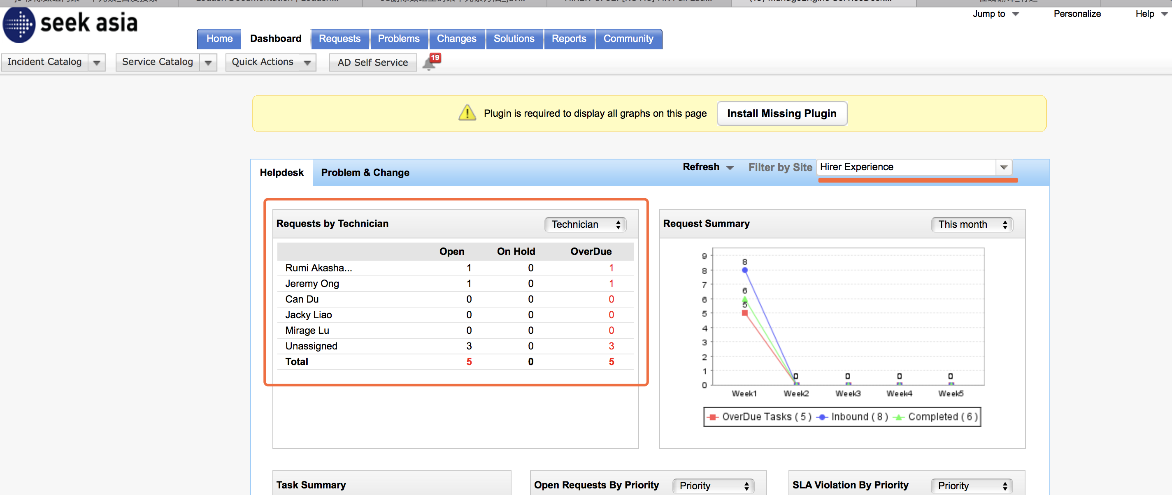
Team Requests Report

Slide 6
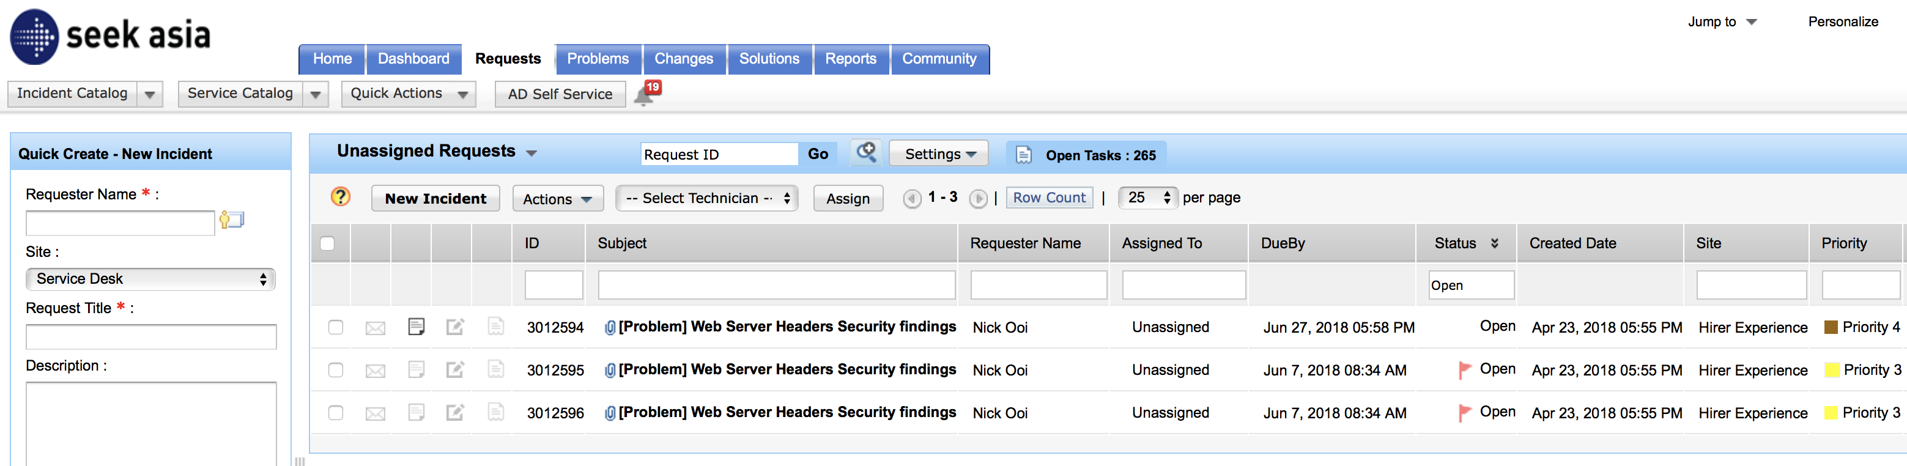
Unassigned Request List

Slide 7
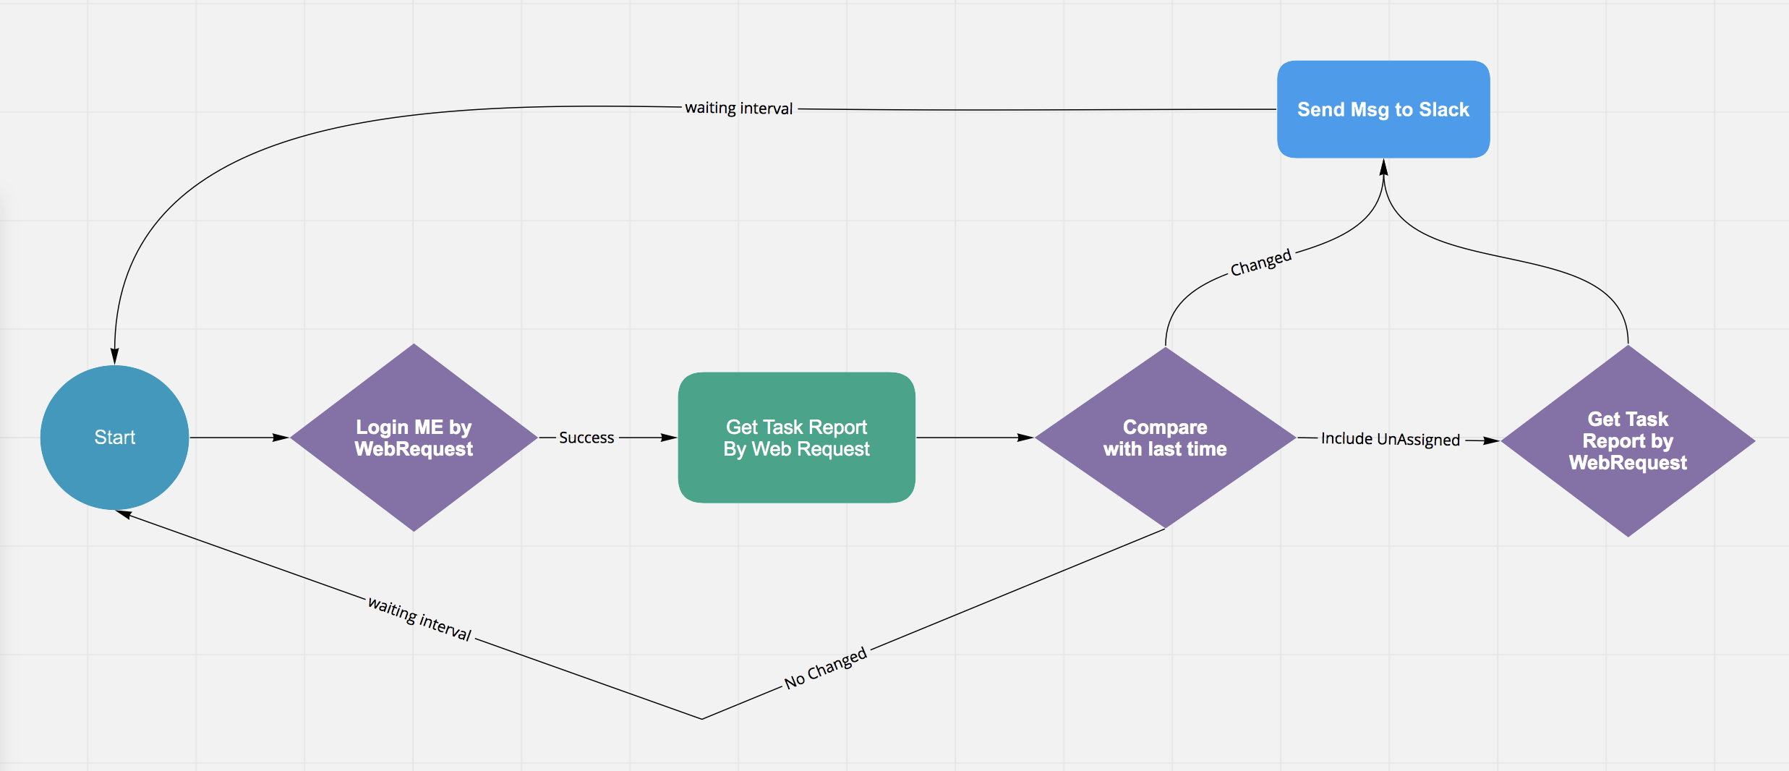
解决方案

Slide 8
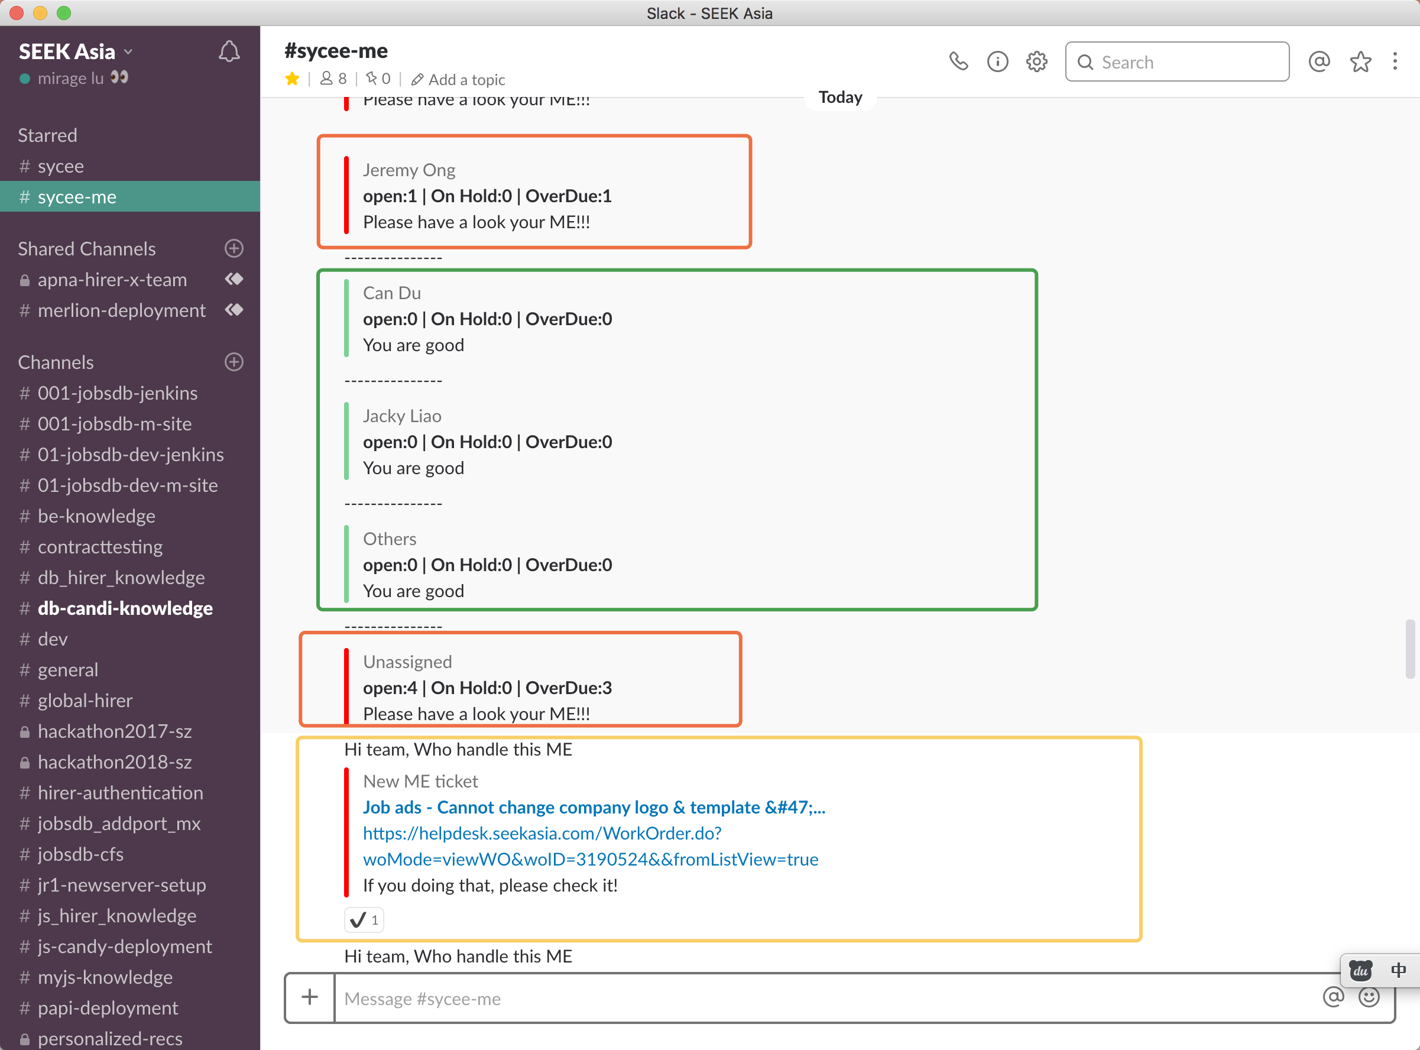
效果

Slide 9
Code & Demo

Slide 10
Question？

